Slide 1
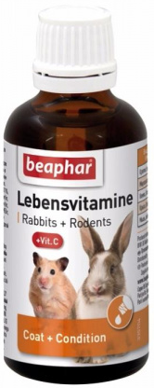
Beaphar Lebensvitamine витамины для грызунов
Свойства
Выгода
1
Содержит витамины В1, В5
и В6
В составе витамин Н (В7 или биотин)
Содержит витамин В12
Витамин РР в составе
Содержит витамины С, Е и К
способствующие ускорению обменных процессов в организме
который улучшает состояние кожи и шерсти, укрепляет когти
участвующий в процессе образования крови и защищающий нервную систему
отвечает за восполнение энергетических запасов организма
которые поддерживают здоровье животного, укрепляя иммунную систему
2
3
4
Beaphar Lebensvitamine витамины для грызунов
5

